Slide 1
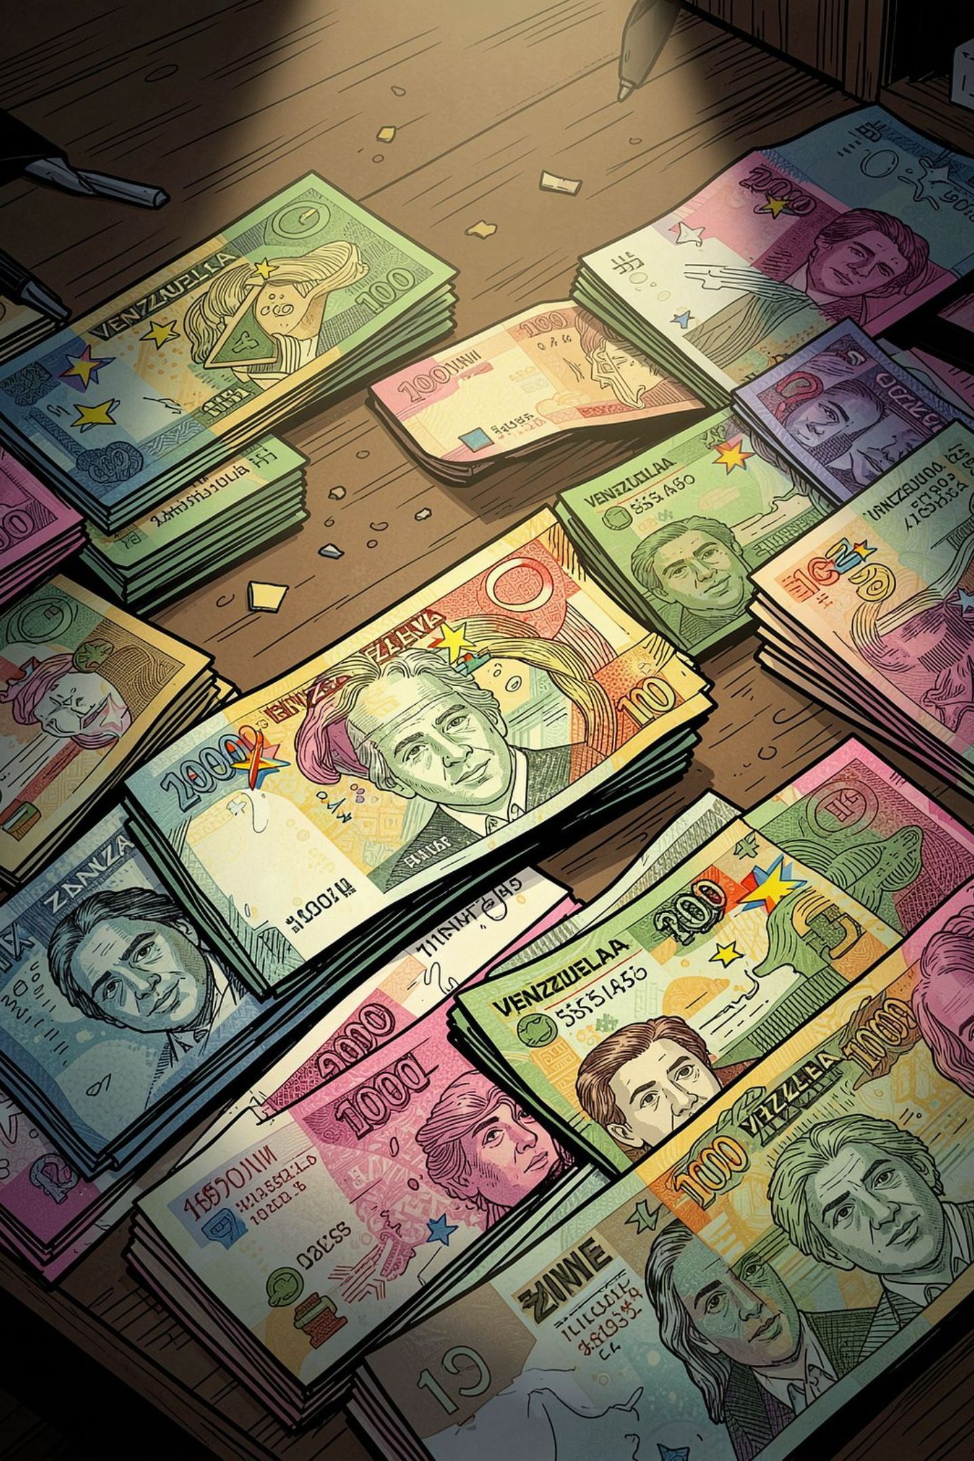
La Inflación en Venezuela
Origen, Dinámica Hiperinflacionaria y Desafíos de Estabilización Monetaria
COLECCIÓN ECONOMÍA CONTEMPORÁNEA · 2026

Slide 2
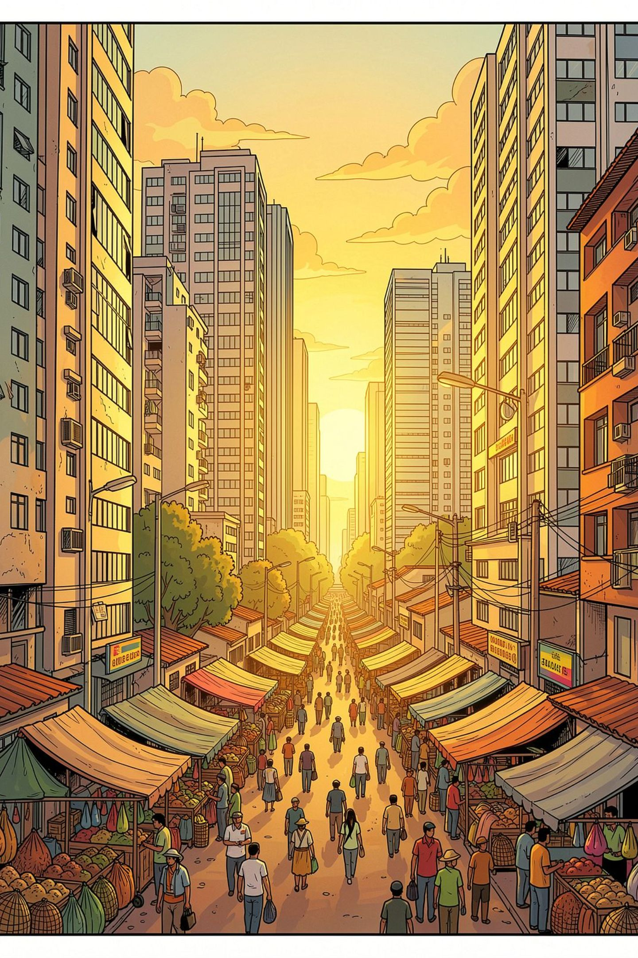
El Enigma Monetario Venezolano
Venezuela pasó de tener una de las monedas más estables de América Latina a sufrir un devastador ciclo hiperinflacionario. Este análisis evalúa las causas estructurales: emisión inorgánica, caída del ingreso petrolero, controles de cambio y precio, y tres reconversiones que eliminaron 14 ceros al signo nacional en 13 años.

Slide 3
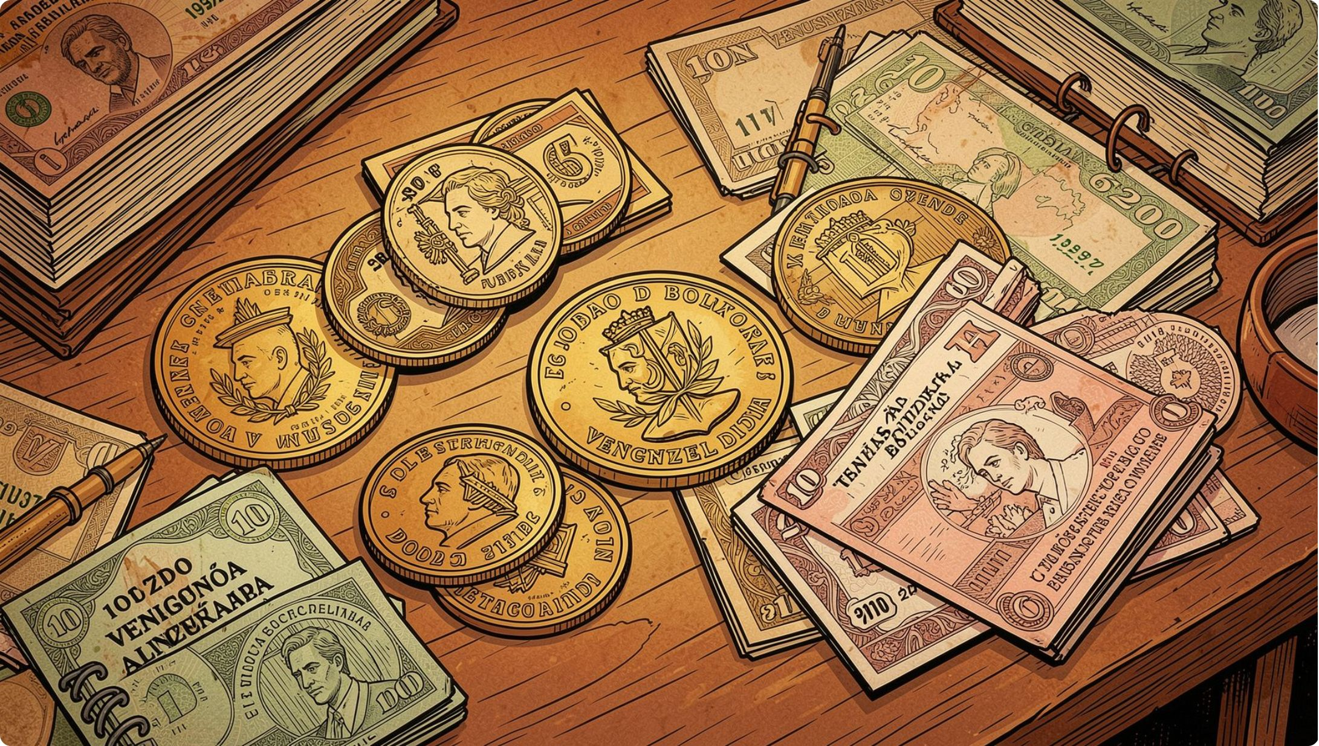
CAPÍTULO 1 · 1973–1998
Antecedentes Históricos: La Ruptura de la Estabilidad
La Estabilidad Perdida
Durante gran parte del siglo XX, Venezuela mantuvo inflación de un solo dígito y tipo de cambio fijo: 4,30 Bs/$, sustentado en la renta petrolera y política monetaria prudente del BCV.
El Viernes Negro (1983)
El 18 de febrero de 1983, el agotamiento de reservas y el incremento de la deuda externa forzaron la devaluación y el régimen RECADI. La inflación se volvió crónica de dos dígitos.

Slide 4
CAPÍTULO 1 · HITOS INFLACIONARIOS
Picos Históricos del Siglo XX
81%
103,2%
4,30
Inflación 1989
Inflación 1996
Bolívares por Dólar
Tras el ajuste macroeconómico del programa «El Gran Viraje»
Pico histórico bajo la «Agenda Venezuela», máximo del siglo XX
Tipo de cambio fijo previo a la ruptura de estabilidad en 1983

Slide 5
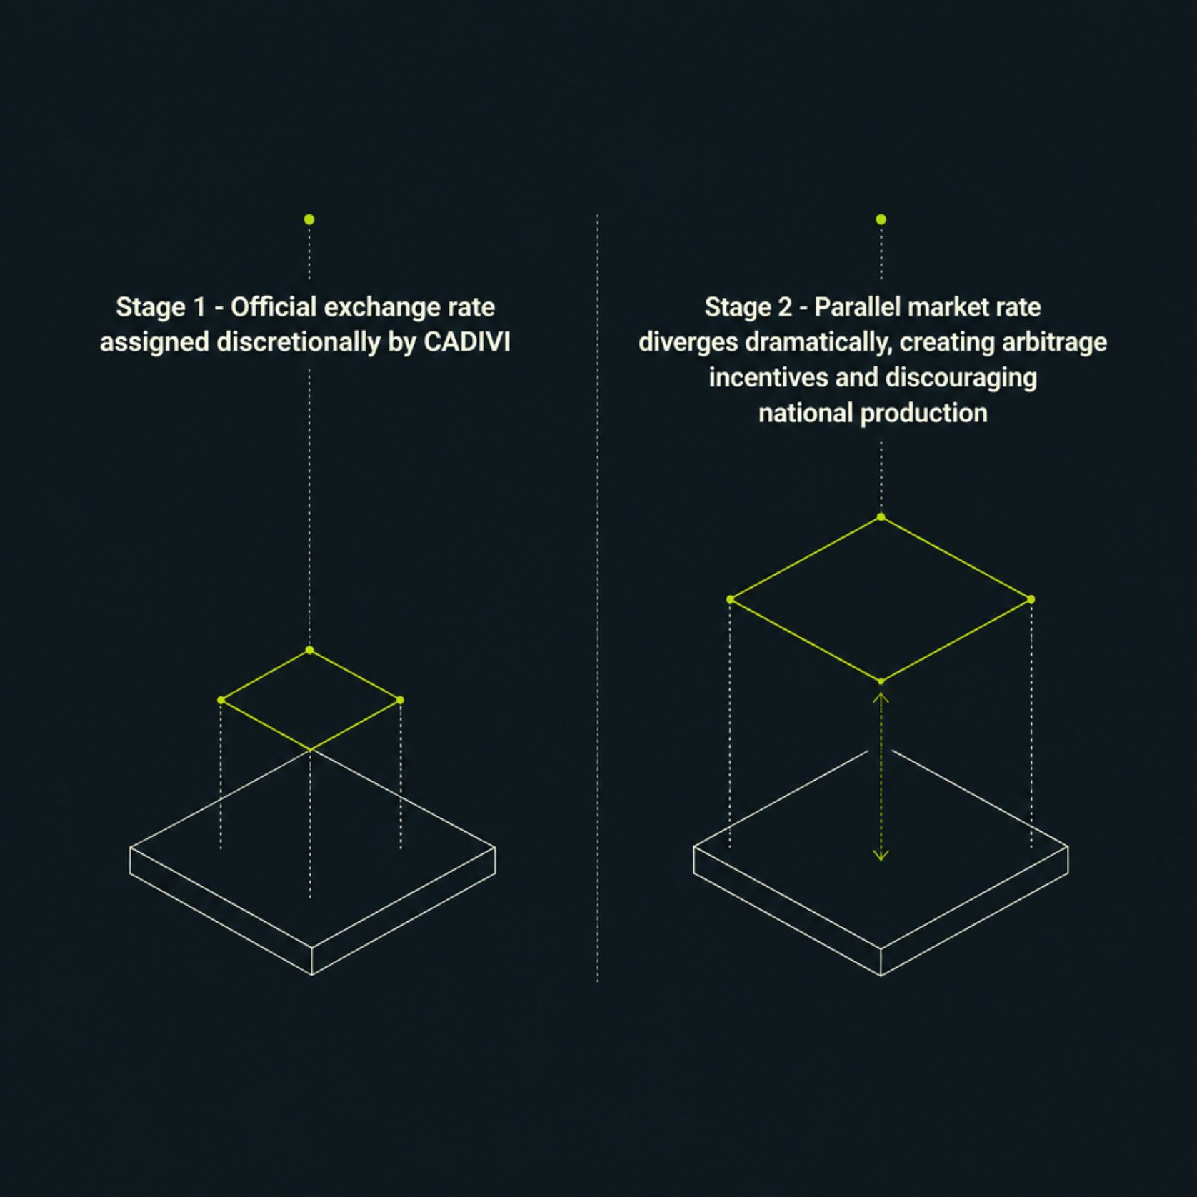
CAPÍTULO 2 · 1999–2016
Controles Cambiarios y Distorsiones
CADIVI (2003)
Se implementó el control de cambio mediante la Comisión de Administración de Divisas. La brecha entre el tipo de cambio oficial y el paralelo se amplió drásticamente, generando incentivos para el arbitraje financiero («fuga de divisas») y desestimulando la producción nacional en favor de importaciones subsidiadas.
El esquema fiscal se volvió crecientemente dependiente de la renta petrolera y de la deuda, sin consolidar fondos de estabilización.

Slide 6
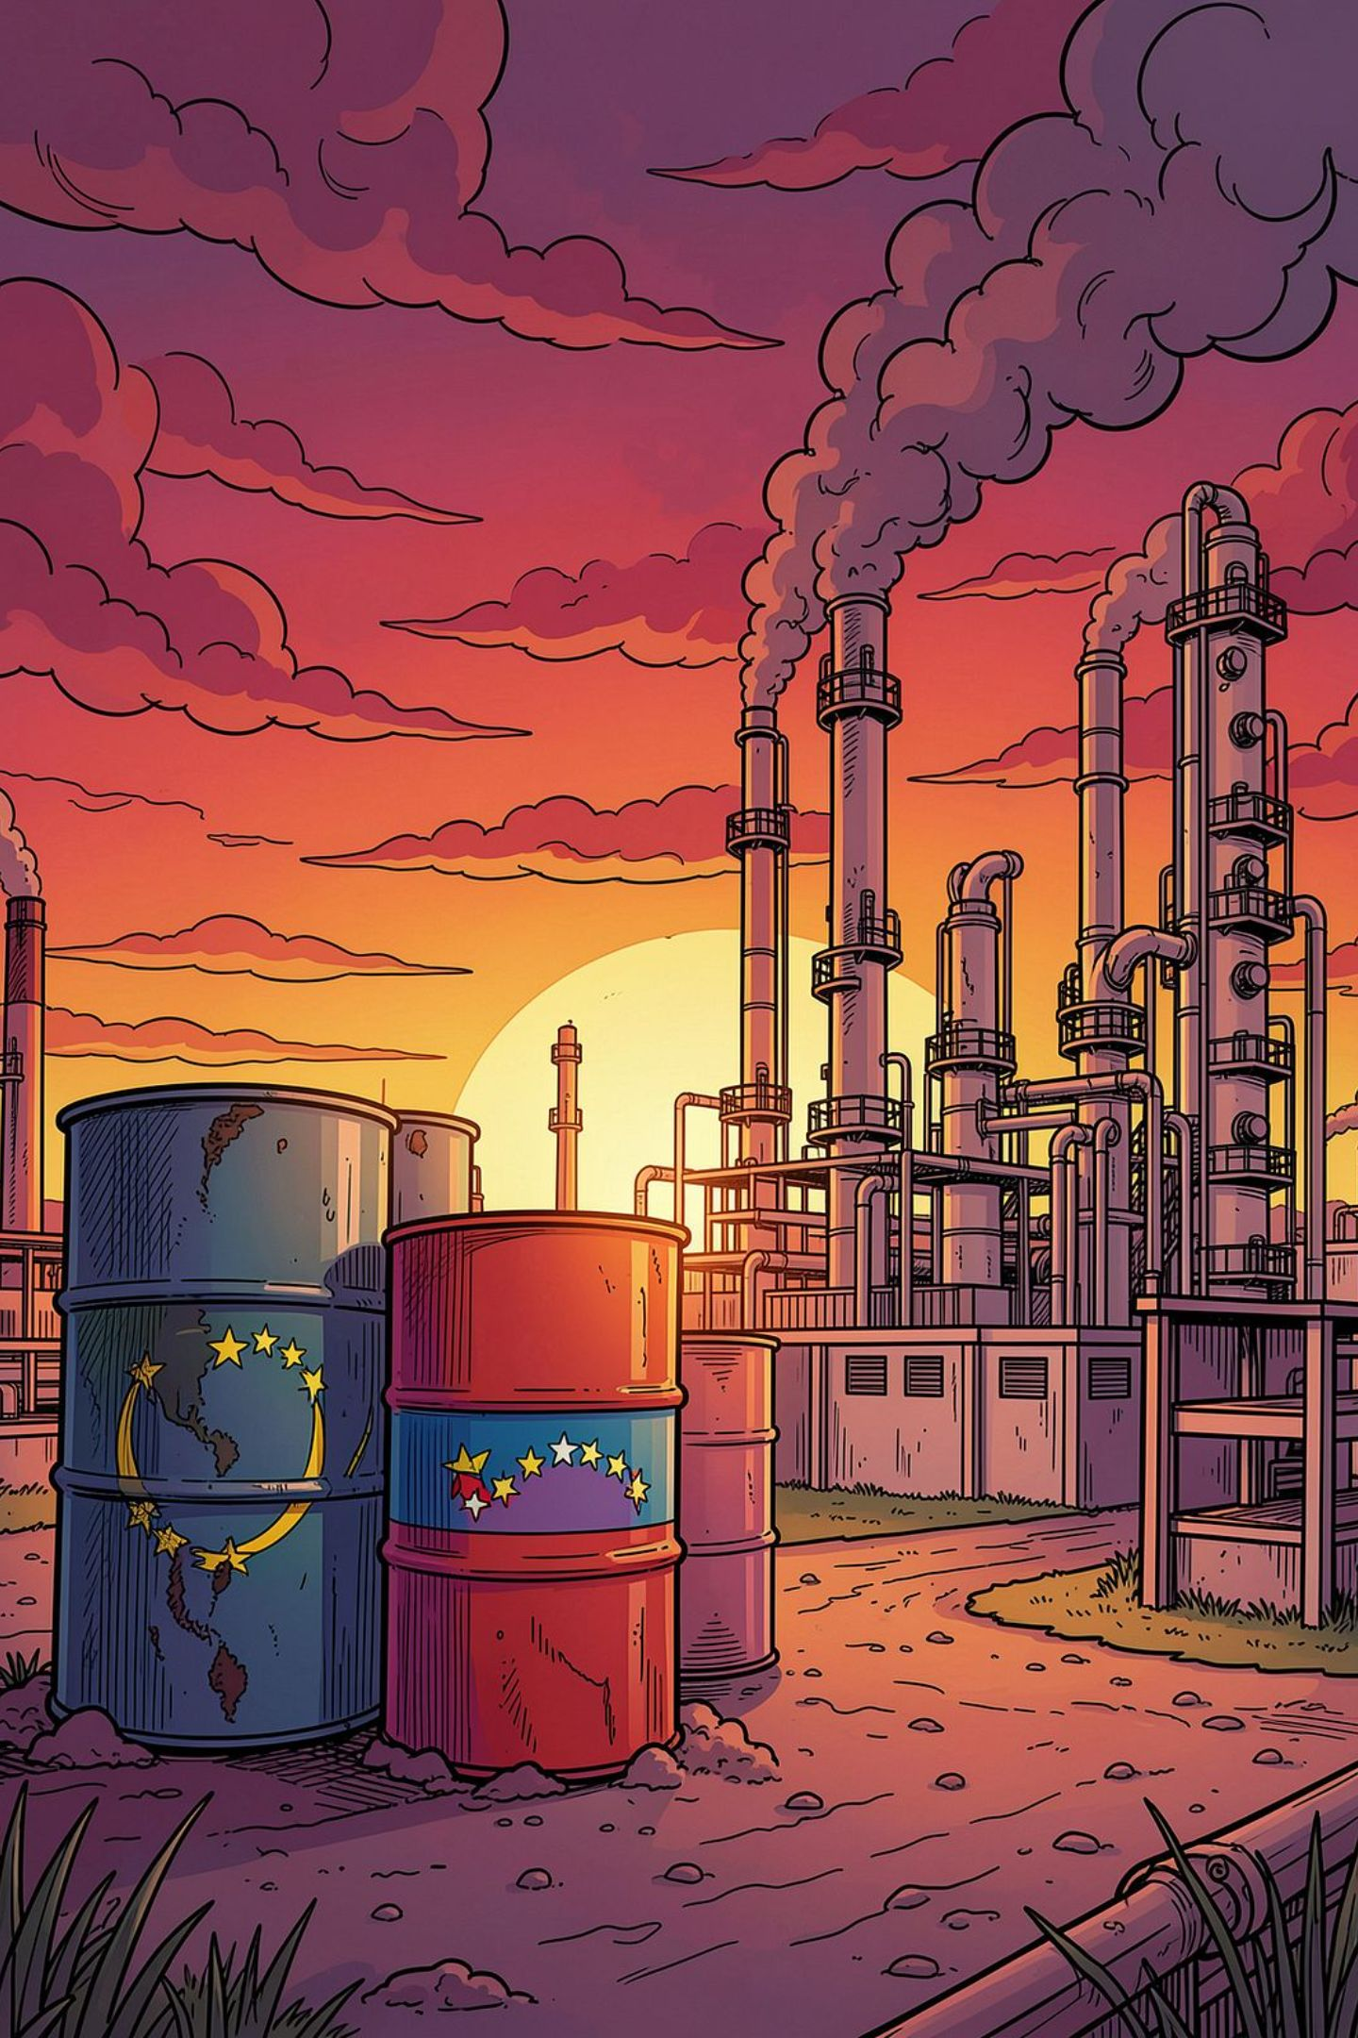

CAPÍTULO 2 · FINANCIAMIENTO MONETARIO
La Gasolina que Encendió la Hiperinflación
Caída del Petróleo (2014)
Al caer los precios del crudo, el gobierno recurrió sistemáticamente al BCV para financiar el déficit de empresas públicas, principalmente PDVSA.
Emisión Inorgánica
La creación desmedida de liquidez monetaria sin respaldo en producción ni reservas internacionales fue el detonante directo de la espiral hiperinflacionaria.

Slide 7
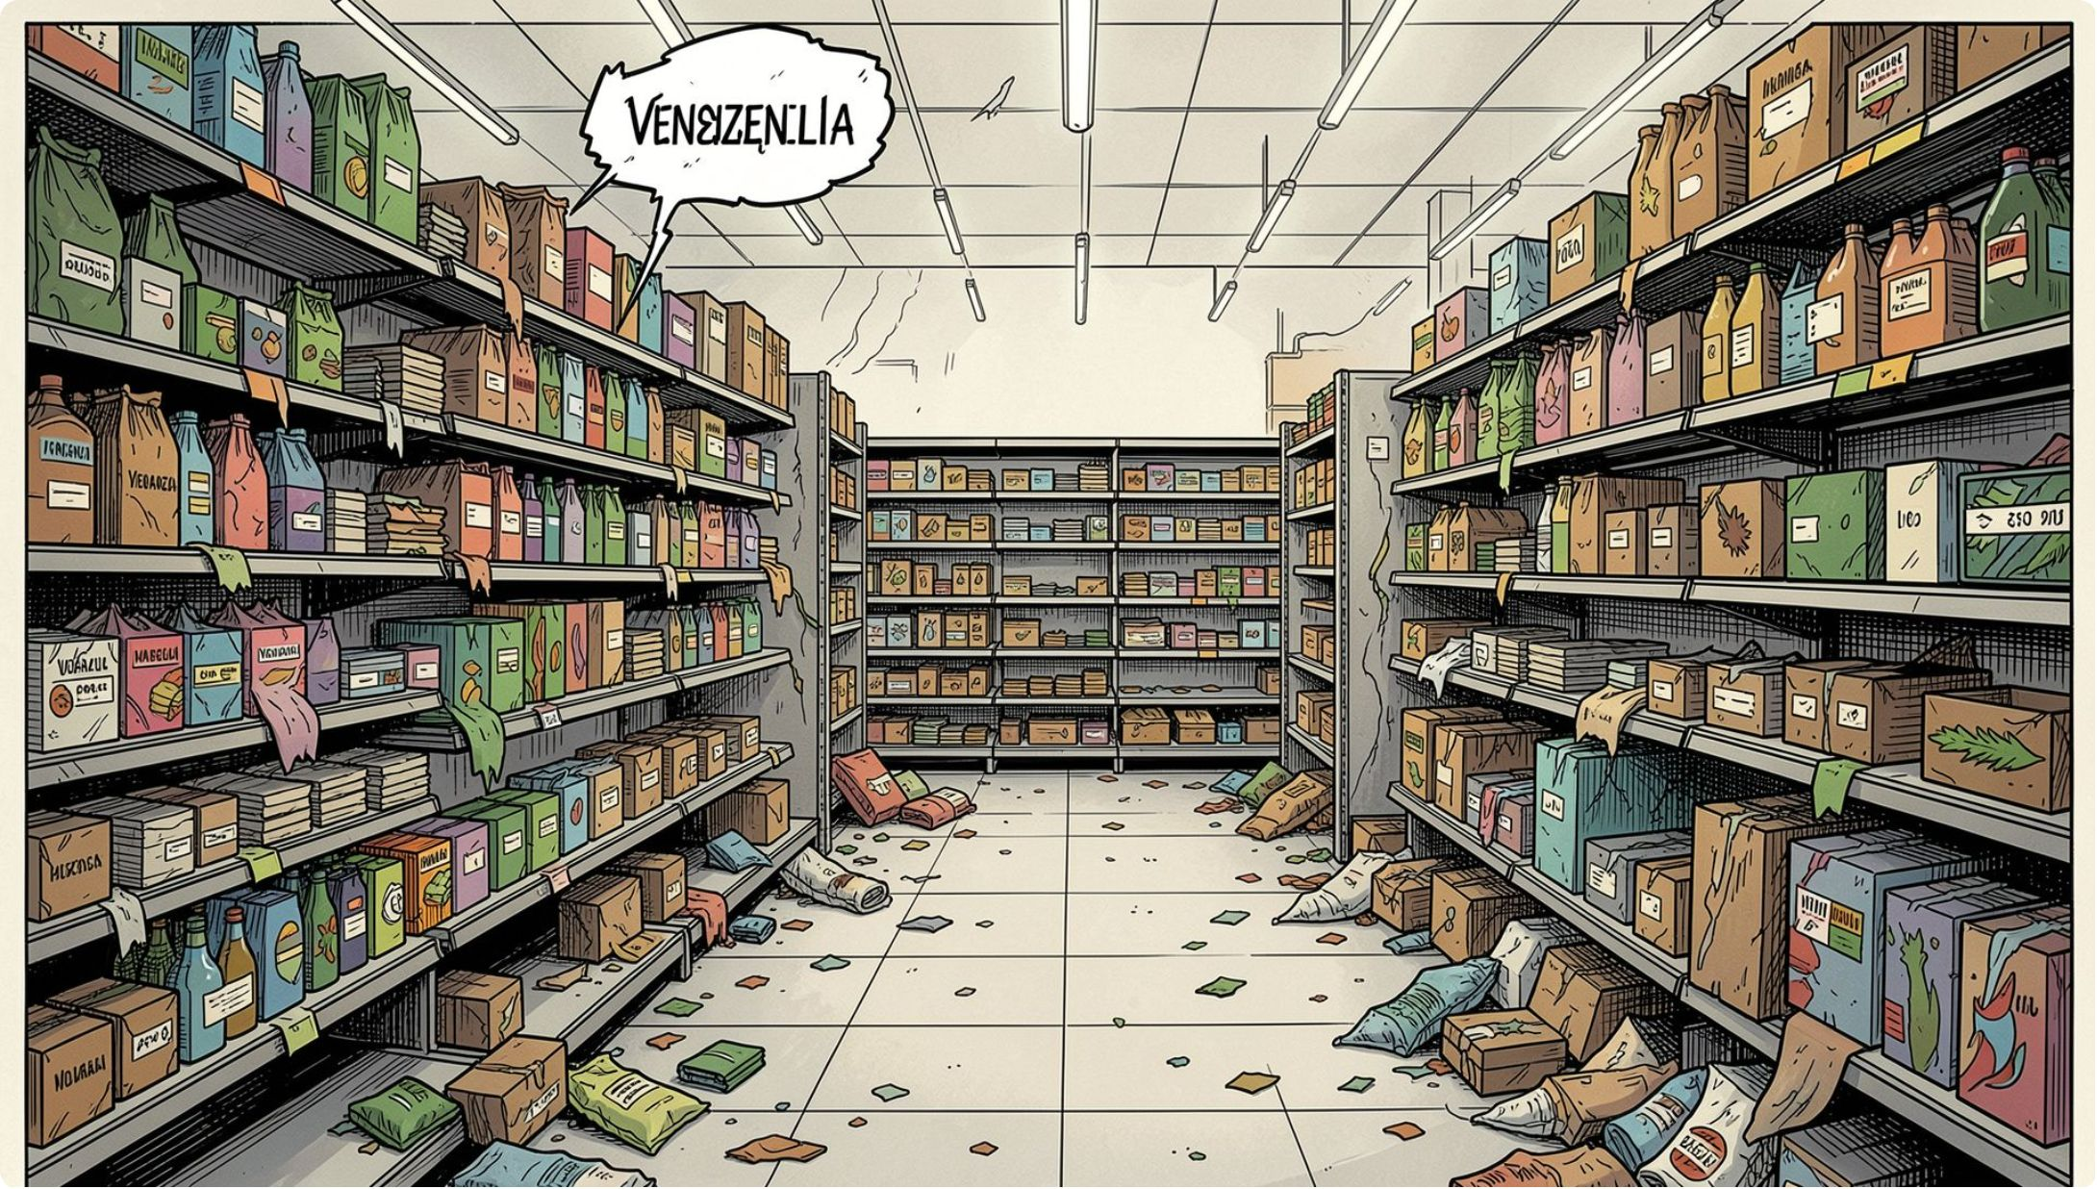
CAPÍTULO 3 · 2017–2021
La Espiral Hiperinflacionaria
El Umbral de Cagan
En noviembre de 2017, Venezuela superó el umbral de hiperinflación definido por Phillip Cagan: inflación mensual superior al 50%. El fenómeno se prolongó más de cuatro años.
Consecuencias
Destrucción del bolívar como reserva de valor, unidad de cuenta y medio de pago
Pulverización de salarios reales
Migración masiva
Abandono espontáneo de la moneda nacional

Slide 8
CAPÍTULO 3 · RECONVERSIONES MONETARIAS
Tres Reconversiones, 14 Ceros Menos
Año
Denominación
Ceros Eliminados
Escala
2008
Bolívar Fuerte (Bs. F.)
3 ceros
1.000 Bs → 1 Bs. F.
2018
Bolívar Soberano (Bs. S.)
5 ceros
100.000 Bs. F. → 1 Bs. S.
2021
Bolívar Digital (Bs.)
6 ceros
1.000.000 Bs. S. → 1 Bs.
Total
Acumulado 2008–2021
14 ceros
100 billones a 1
Las reconversiones intentaron solventar la inoperatividad de los sistemas de cómputo ante cifras de exorbitante magnitud, pero no resolvieron las causas estructurales del colapso monetario.

Slide 9
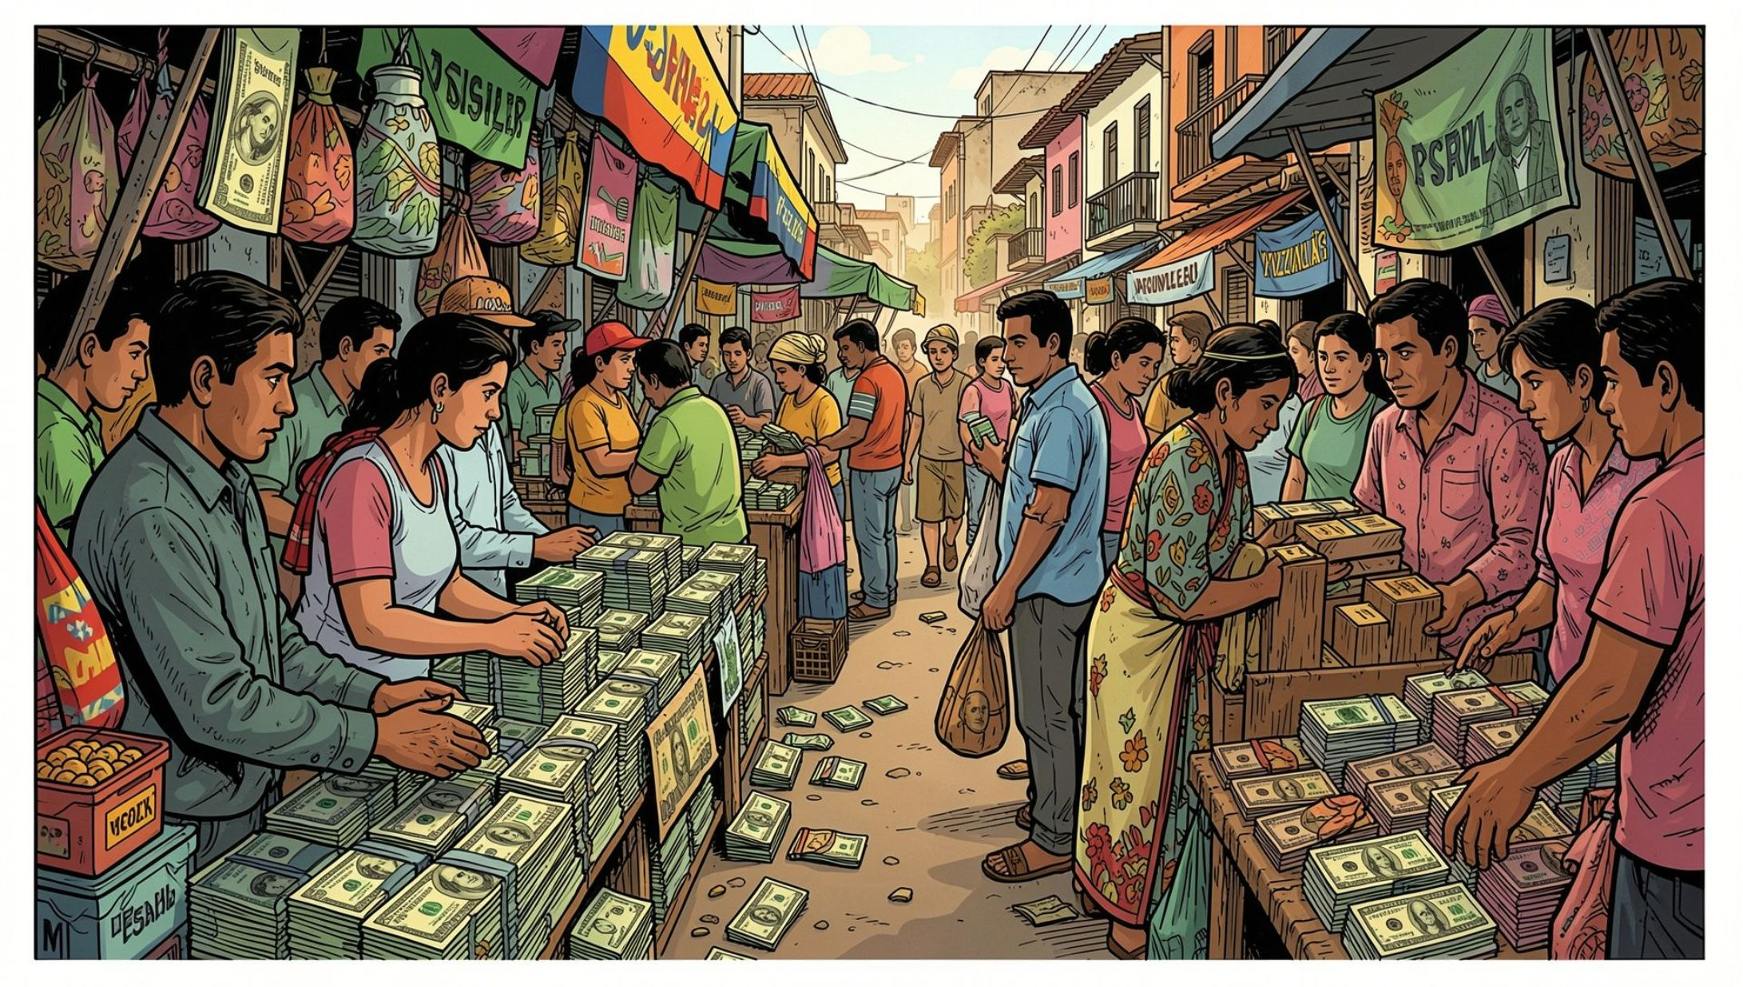
CAPÍTULO 4 · 2022–2026
Dolarización De Facto y Medidas de Ajuste
Dolarización Transaccional
Comercios, servicios y ciudadanos adoptaron espontáneamente dólares, euros y criptomonedas para fijar precios y realizar transacciones ante el colapso del bolívar.
Medidas del BCV
Encaje legal elevado: restricción del crédito bancario en bolívares
Intervención cambiaria: venta semanal de divisas para estabilizar el tipo de cambio
IGTF: impuesto a transacciones en divisas para incentivar el uso del bolívar electrónico

Slide 10
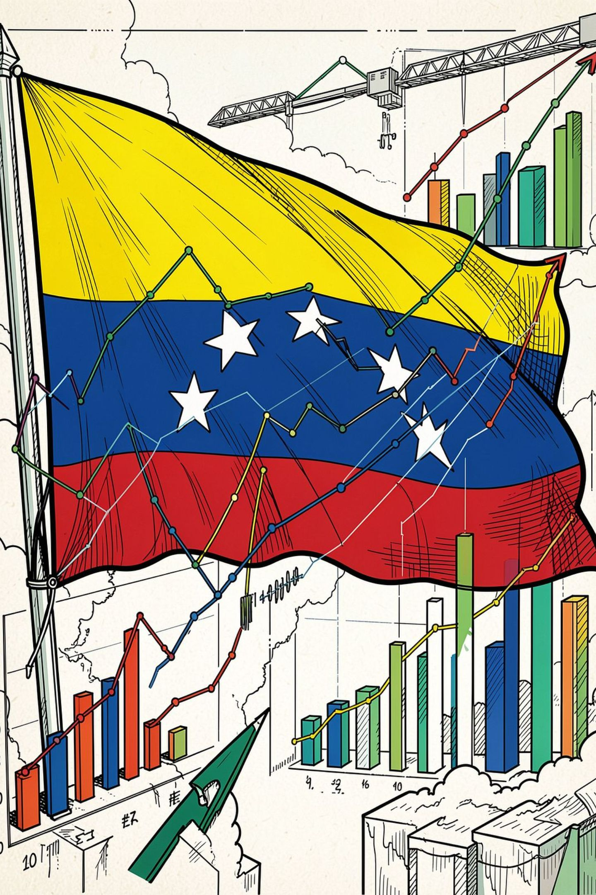

Conclusiones: Lecciones para la Estabilización
1
Independencia del Banco Central
La autonomía monetaria es indispensable para evitar la emisión como mecanismo de financiamiento fiscal.
2
Disciplina Fiscal
Las cuentas públicas no pueden depender exclusivamente de ingresos volátiles por materias primas.
3
Confianza Institucional
Recuperar la moneda exige un marco institucional creíble que garantice seguridad jurídica e incentive la inversión productiva.
Glosario clave: Hiperinflación (>50% mensual) · Dinero inorgánico (emisión sin respaldo) · Reconversión monetaria (eliminación de ceros)

